Slide 1

D.E.M.O. GAME
Первый проект Иррационального дуэта (Власюка Демьяна и Тимошина Вадима)

Slide 2
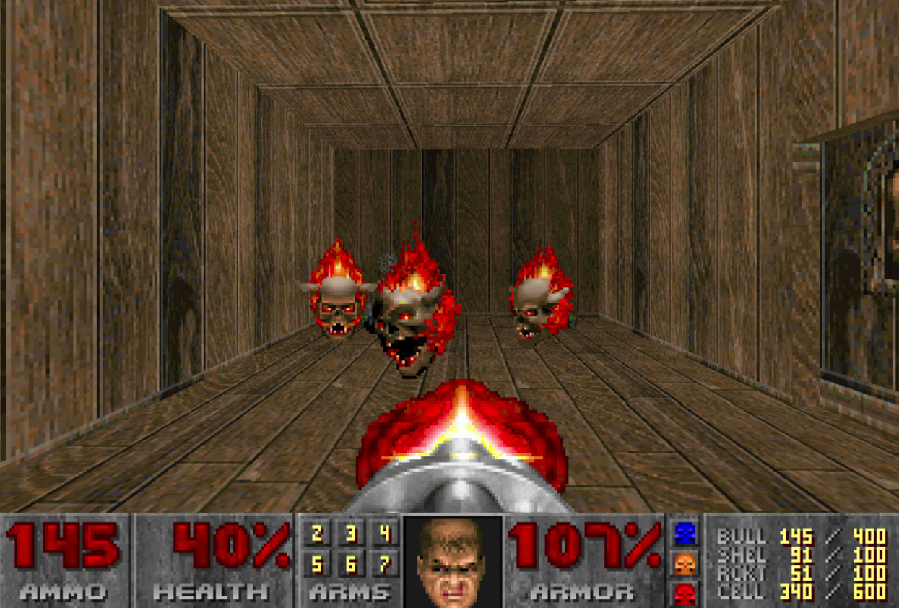
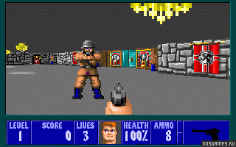
D.E.M.O. GAME
D.E.M.O. Game (Digital, Experemental, Madness, Obstract Game) - это игра от первого лица, с элементами шутера, вдохновленная первыми Doom и Wolfenstein где вы исследуете абстрактный мир.
Да, я знаю, что пишется Abstract, но мне лень придумывать другую аббревиатуру, считайте, что это авторское написание слова.

Slide 3
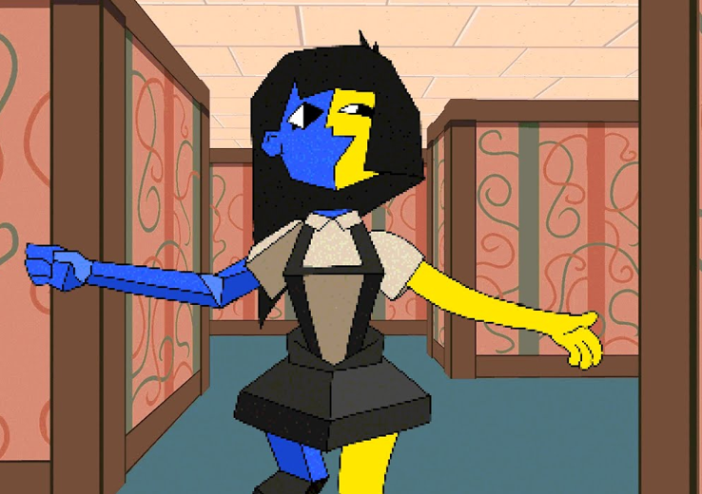
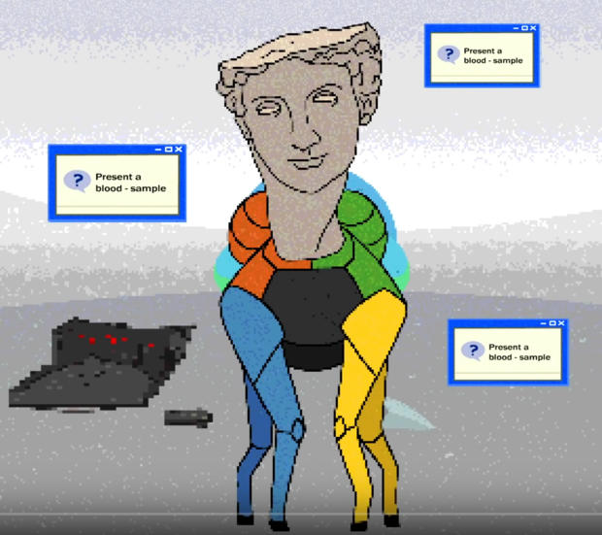
Про творческую часть
Идея сюжета придумана нами двоими.
Текстуры подготовил Власюк Демьян
Музыку написал Павел Штеменко(знакомый)
Вдохновлялись веб-сериалом ENA:

Slide 4
пРОЦЕСС создания
С технической точки зрения

Slide 5
Как сделано 3d
Сделано оно с помощью Ray casting - метод рендеринга в компьютерной графике, при котором сцена строится на основе замеров пересечения лучей с визуализируемой поверхностью.

Slide 6
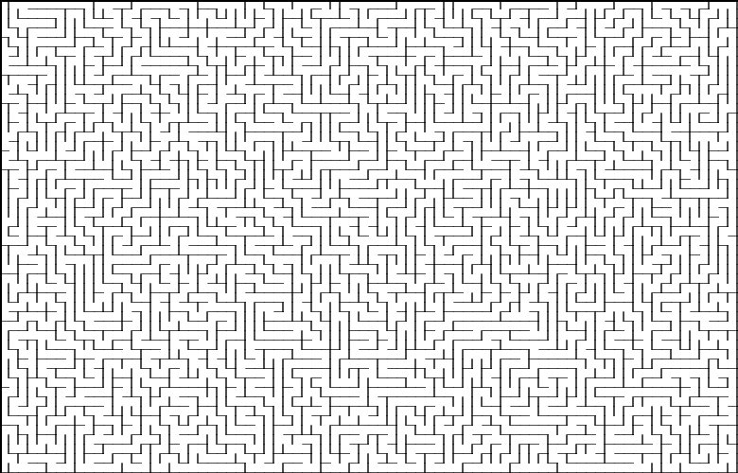
Про генерацию лабиринтов

Slide 7
Давайте перейдем к игре

